Slide 1
BẢO MẬT VÀ TỐI ƯU ỨNG DỤNG WEB .NET

Slide 2
XÁC THỰC VÀ PHÂN QUYỀN NGƯỜI DÙNG VỚI IDENTITY

Slide 3
MỘT SỐ LỆNH CƠ BẢN
Sinh mã Identity:
dotnet aspnet-codegenerator identity -dc YourNameSpace.YourContext -f
Sinh mã Controller và View:
dotnet aspnet-codegenerator controller -name EmployeeController -m Employee -dc YourNameSpace.YourContext --relativeFolderPath Controllers --useDefaultLayout --referenceScriptLibraries --databaseProvider sqlite
Tạo migrations : dotnet ef migrations add "Your_Note"
Cập nhật thay đổi vào CSDL: dotnet ef database update

Slide 4
MỘT SỐ LỆNH CƠ BẢN
Sinh mã API:
dotnet aspnet-codegenerator controller -name EmployeeController -async -api -m Employee -dc YourNameSpace.YourContext -outDir Controllers
Add package:
dotnet tool uninstall --global dotnet-aspnet-codegenerator
dotnet tool install --global dotnet-aspnet-codegenerator
dotnet tool uninstall --global dotnet-ef
dotnet tool install --global dotnet-ef

Slide 5
MỘT SỐ LỆNH CƠ BẢN
Add package:
dotnet add package Microsoft.EntityFrameworkCore.Design
dotnet add package Microsoft.EntityFrameworkCore.SQLite
dotnet add package Microsoft.VisualStudio.Web.CodeGeneration.Design
dotnet add package Microsoft.EntityFrameworkCore.SqlServer
dotnet add package Microsoft.EntityFrameworkCore.Tools

Slide 6
CÁC NỘI DUNG CHÍNH
Giới thiệu về Identity
Xác thực người dùng
Phân quyền người dùng
Thực hành

Slide 7
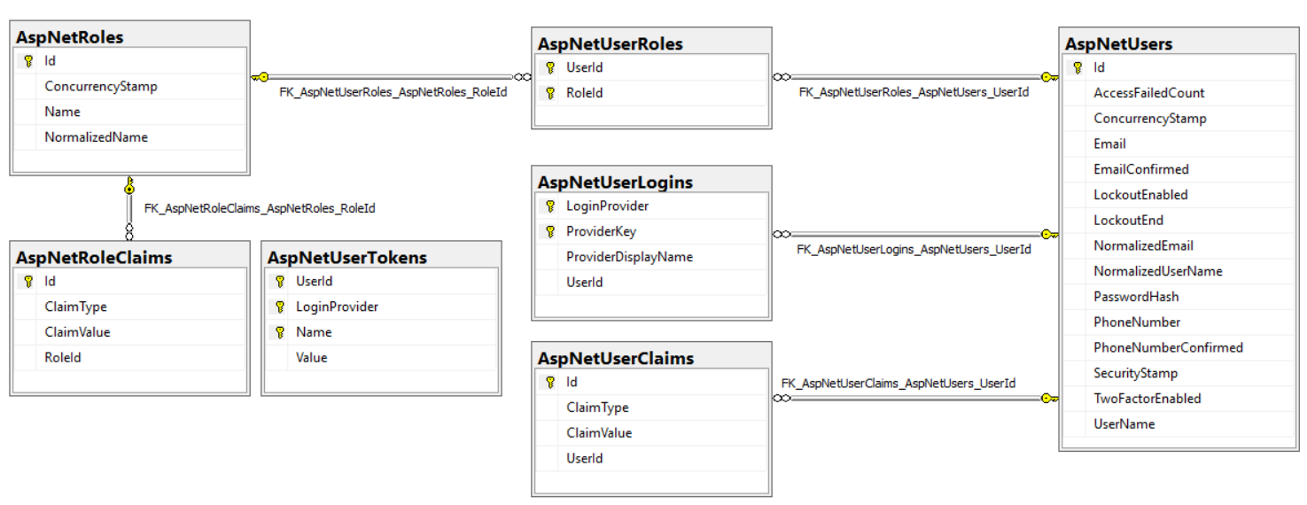
1. GIỚI THIỆU VỀ IDENTITY

Slide 8
1. GIỚI THIỆU VỀ IDENTITY
AspNetUsers: Represents the user
AspNetRoles: Represents a role.
AspNetUserClaims: Represents a claim that a user possesses.
AspNetUserTokens: Represents an authentication token for a user.

Slide 9
1. GIỚI THIỆU VỀ IDENTITY
AspNetUserLogins: Associates a user with a login.
AspNetRoleClaims: Represents a claim that's granted to all users within a role.
AspNetUserRoles: A join entity that associates users and roles.

Slide 10
2. XÁC THỰC NGƯỜI DÙNG
Tích hợp Identity vào dự án
Sinh mã cho các chức năng Login, Logout, Register
Tuỳ chỉnh Identity
Một số cấu hình trong Identity
Xác nhận tài khoản và đặt lại mật khẩu trong Identity

Slide 11
TÍCH HỢP IDENTITY VÀO DỰ ÁN MVC
Cách 1: Tạo project .Net MVC có tích hợp sẵn Identity.
Cách 2: Tích hợp Identity vào project hiện tại.

Slide 12
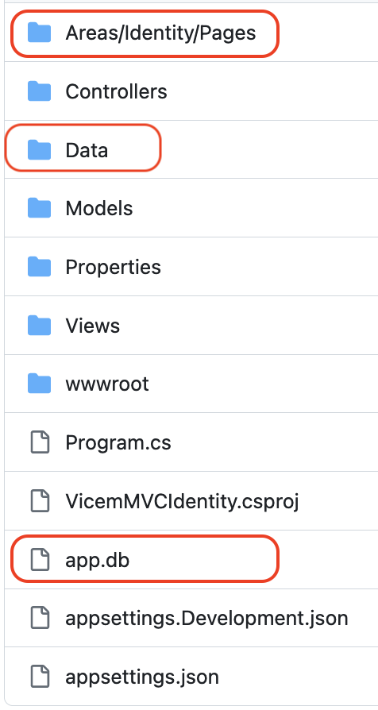
Tạo Project MVC có tích hợp sẵn Identity
Để tạo project .Net MVC có tích hợp sẵn Identity cần thực thi câu lệnh sau : “dotnet new mvc --auth Individual -o VicemMVCIdentity”

Slide 13
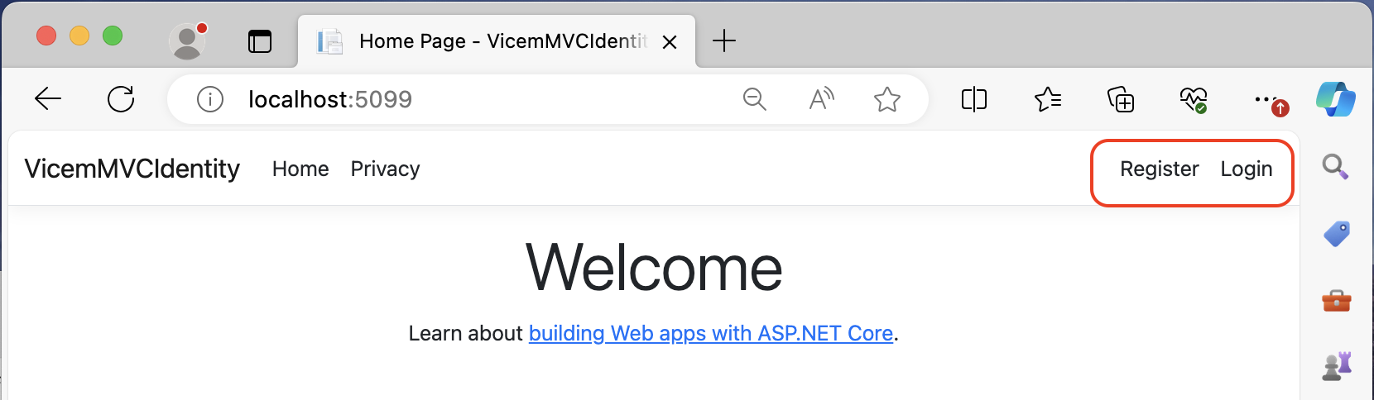
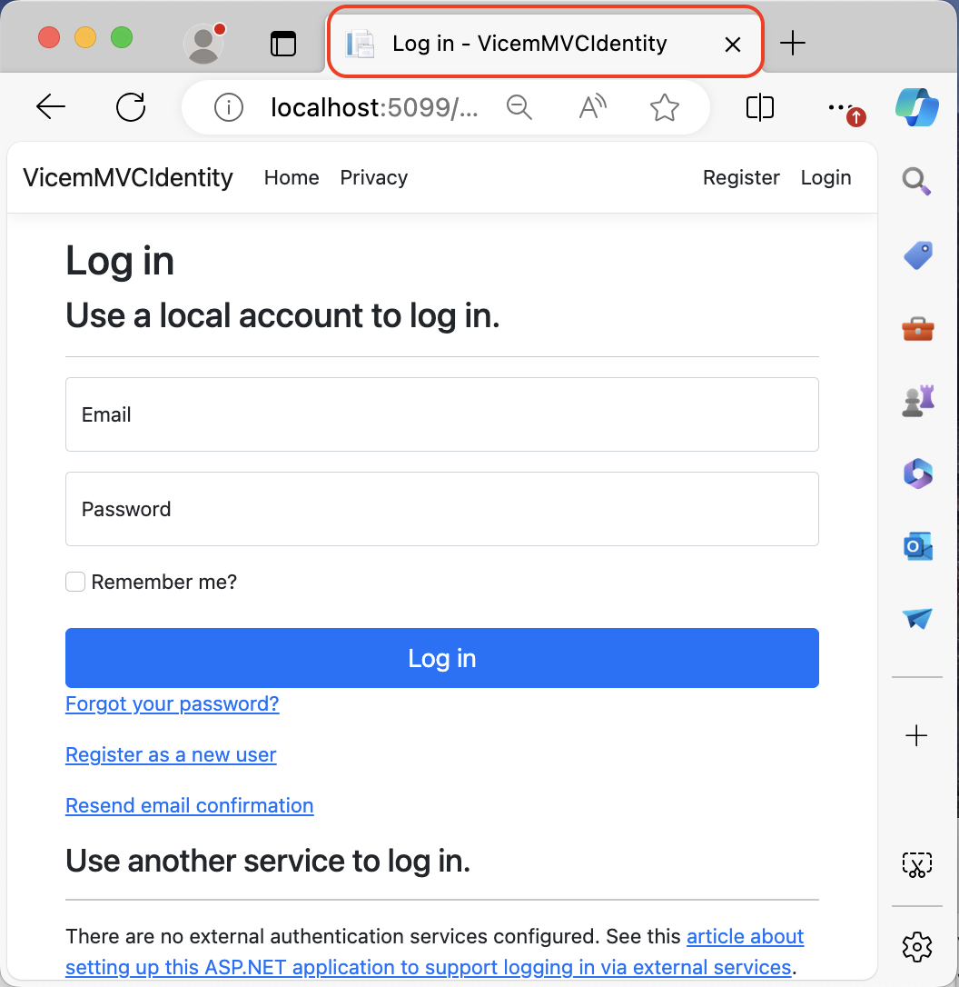
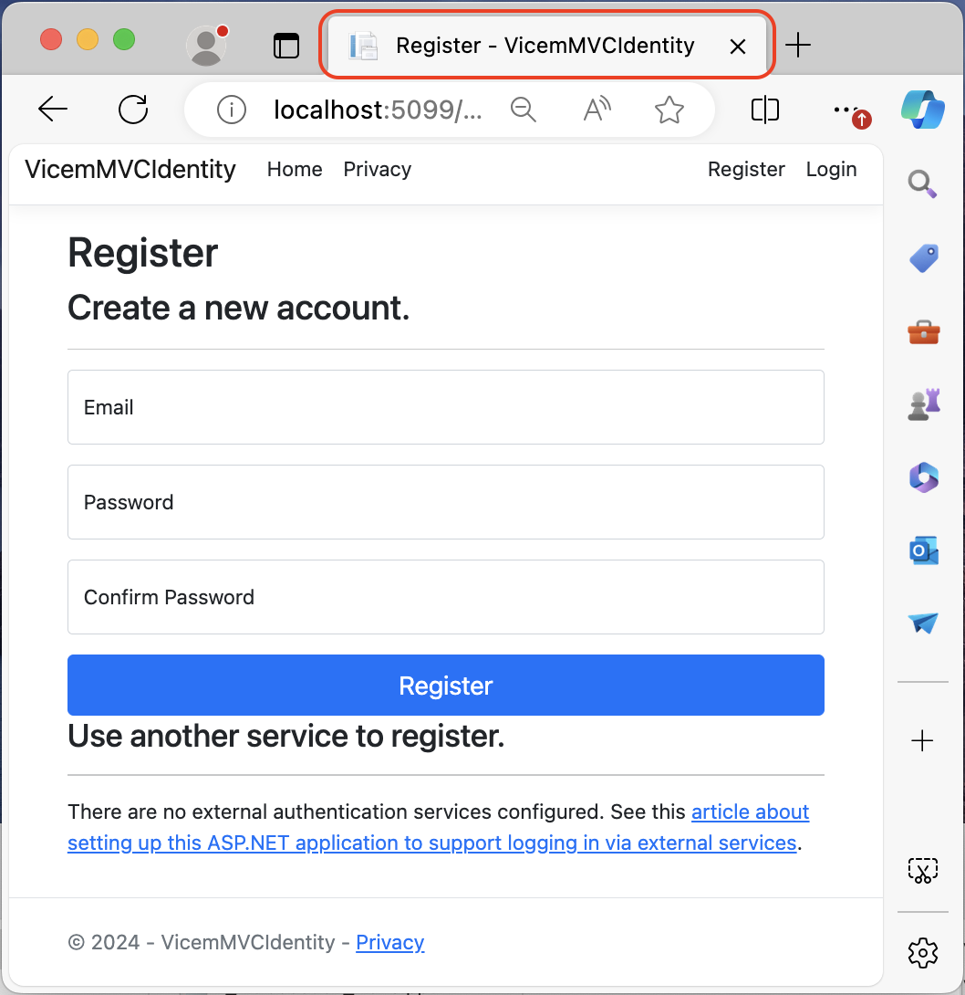
Tạo Project MVC có tích hợp sẵn Identity

Slide 14
Tích hợp Identity vào dự án hiện tại
Để tích hợp Identity vào project hiện có cần chạy lệnh để add các package:
dotnet add package Microsoft.AspNetCore.Identity.EntityFrameworkCore
dotnet add package Microsoft.AspNetCore.Identity.UI

Slide 15
Add các package cần thiết vào dự án
Add các package cần thiết cho project:
dotnet add package Microsoft.VisualStudio.Web.CodeGeneration.Design
dotnet add package Microsoft.EntityFrameworkCore.Design

Slide 16
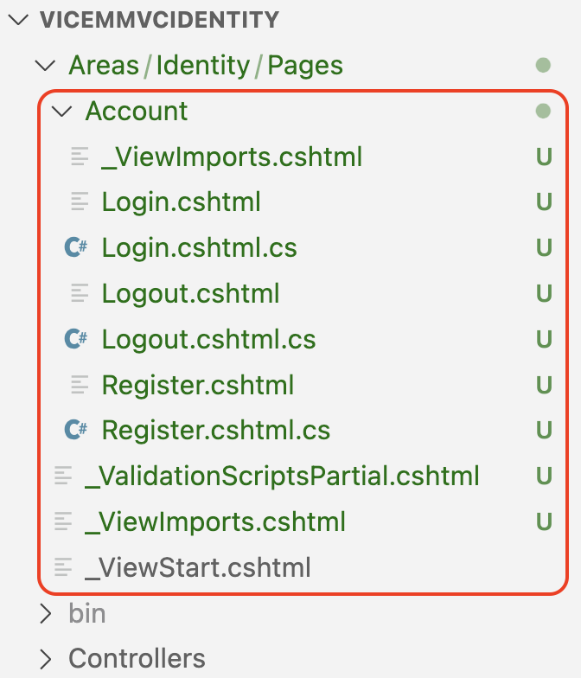
SINH MÃ CHO CÁC CHỨC NĂNG Login, Logout, Register
dotnet aspnet-codegenerator identity -dc VicemMVCIdentity.Data.ApplicationDbContext --files "Account.Register;Account.Login;Account.Logout"

Slide 17
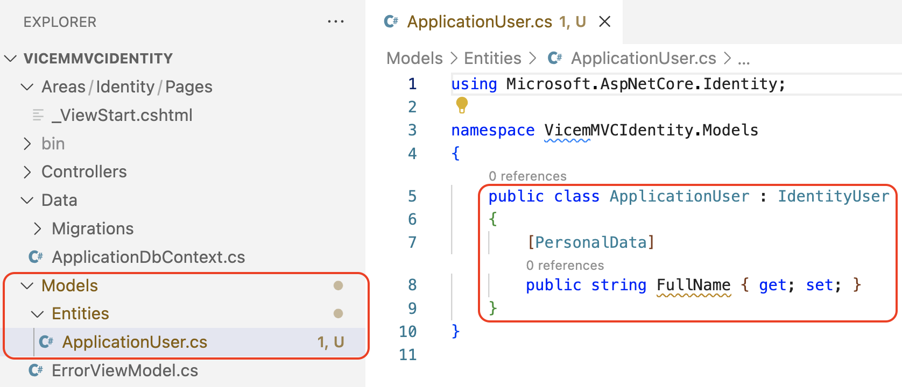
TUỲ CHỈNH IDENTITY
Mục đích: thêm mới thuộc tính FullName vào class AspNetUsers
Trong thư mục Models/Entities tạo class ApplicationUser như sau:

Slide 18
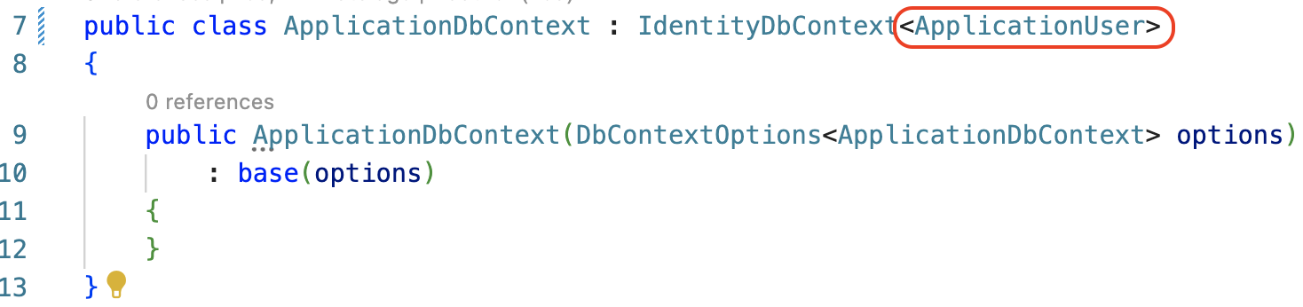
TUỲ CHỈNH IDENTITY
Trong file Program.cs sửa lại code như sau:
Trong file Data/ApplicationDbContext.cs sửa lại code như sau:

Slide 19
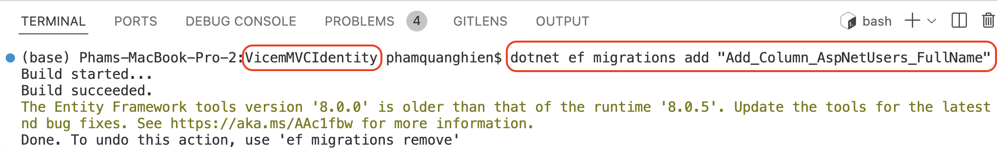
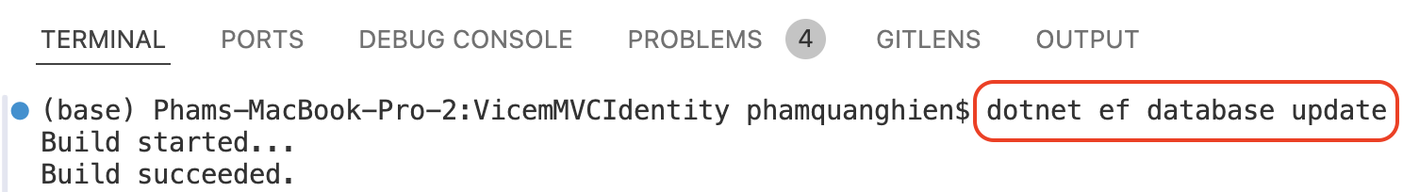
TUỲ CHỈNH IDENTITY
Mở CMD/Terminal và chạy lệnh: dotnet ef migrations add "Add_Column_AspNetUsers_FullName"
Sau đó chạy lệnh “dotnet ef database update”

Slide 20
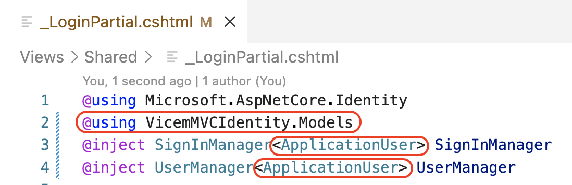
TUỲ CHỈNH IDENTITY
Sinh lại mã nguồn cho các chức năng Login, Logout, Register (thêm -f ở cuối câu lệnh sinh mã).
Trong file Views/Shared/ _LoginPartial.cshtml sửa lại code như sau:

Slide 21
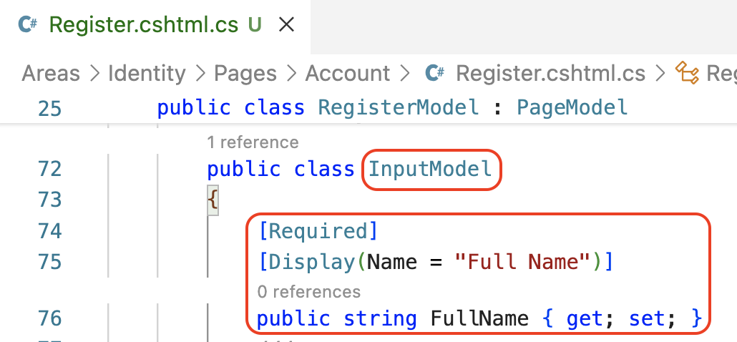
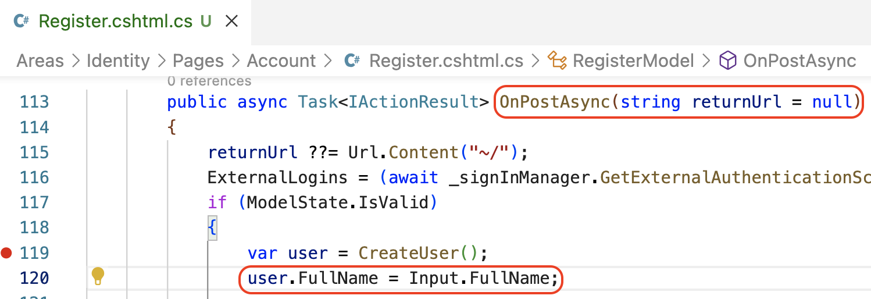
TUỲ CHỈNH IDENTITY
Trong file Areas/Identity/Pages/Account/Register.cshtml.cs sửa lại code như sau:

Slide 22
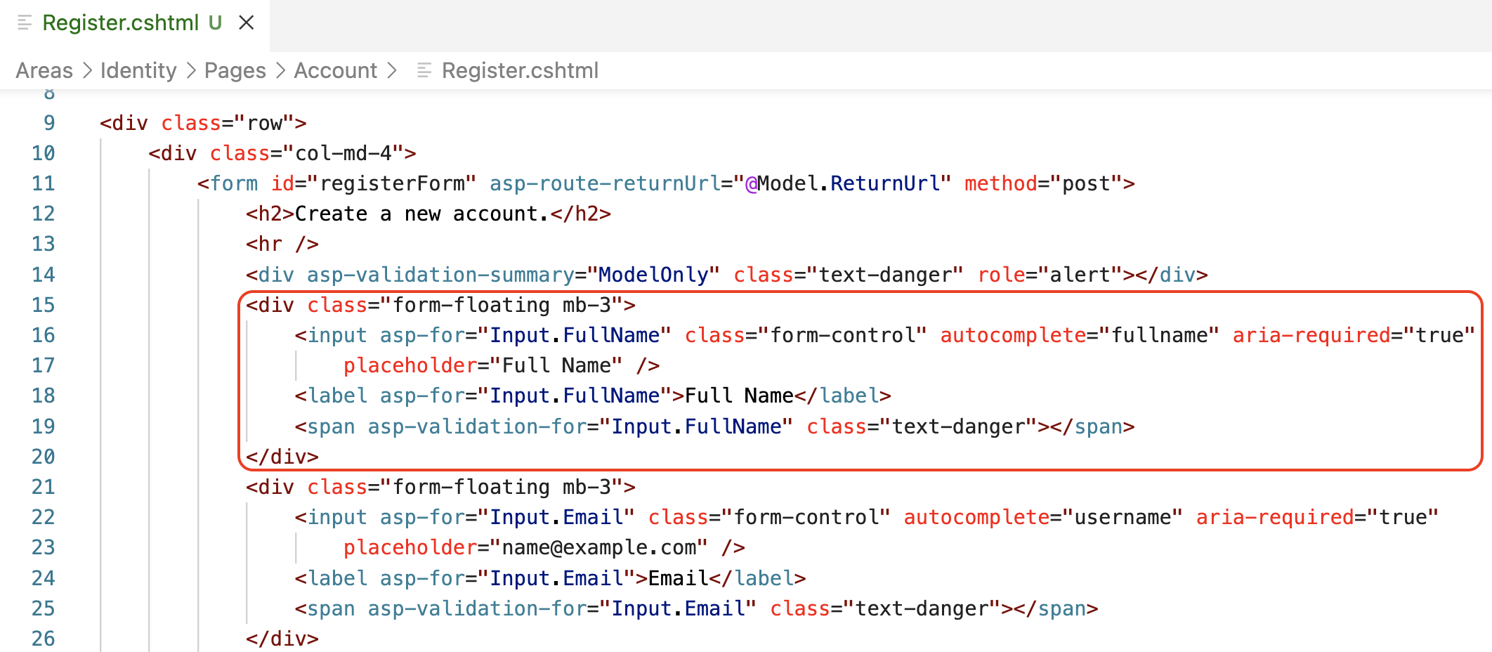
TUỲ CHỈNH IDENTITY
Trong file Areas/Identity/Pages/Account/Register.cshtml sửa lại code như sau:

Slide 23
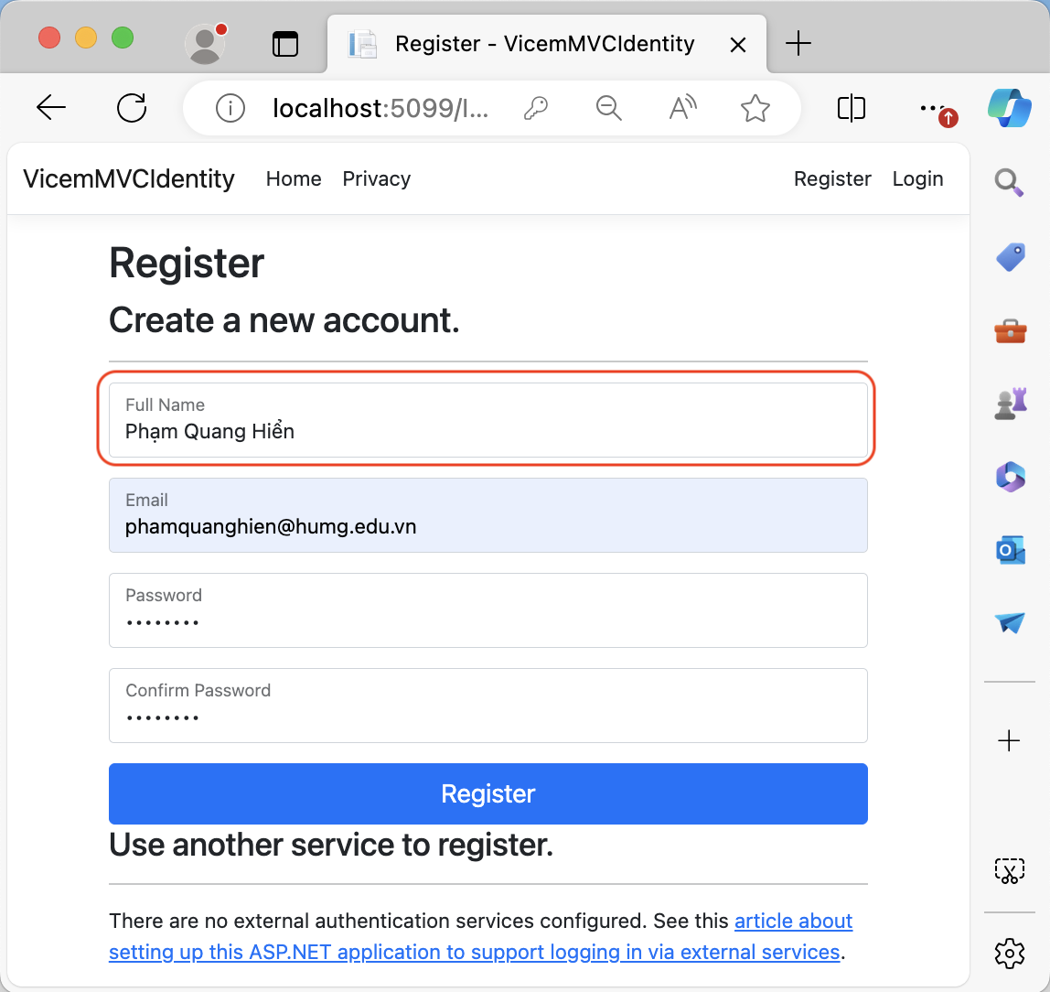
TUỲ CHỈNH IDENTITY

Slide 24
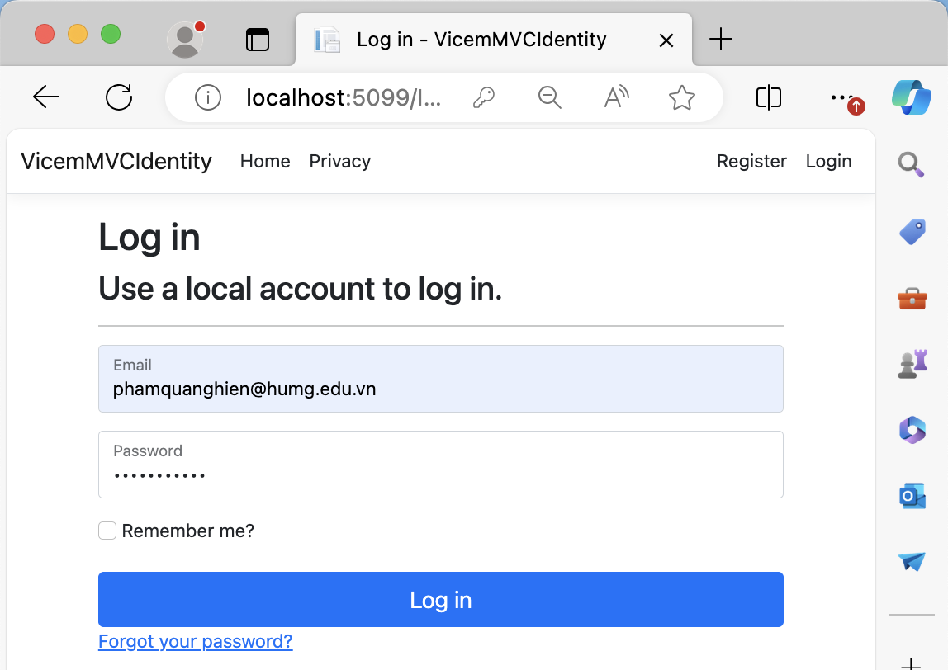
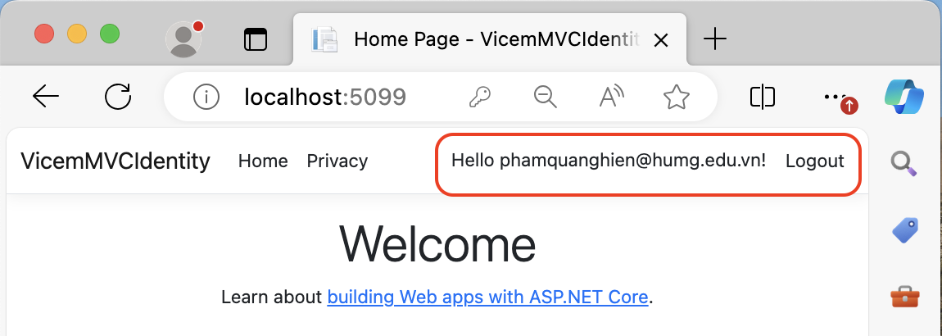
TUỲ CHỈNH IDENTITY

Slide 25
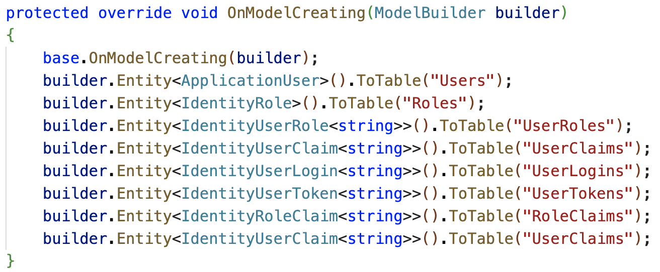
TUỲ CHỈNH IDENTITY
Lưu ý:
Người dùng có thể tuỳ chỉnh thêm các thuộc tính vào các Entity có sẵn của Identity như trên để phù hợp với dự án của mình.
Người dùng có thể đổi tên các Entity trong Identity như sau (Code trong file ApplicationDbContext):

Slide 26
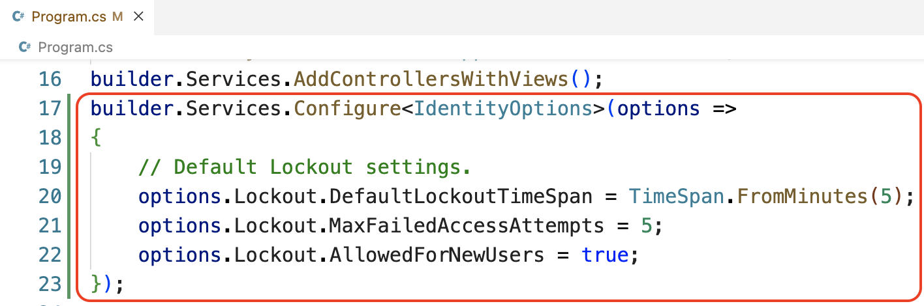
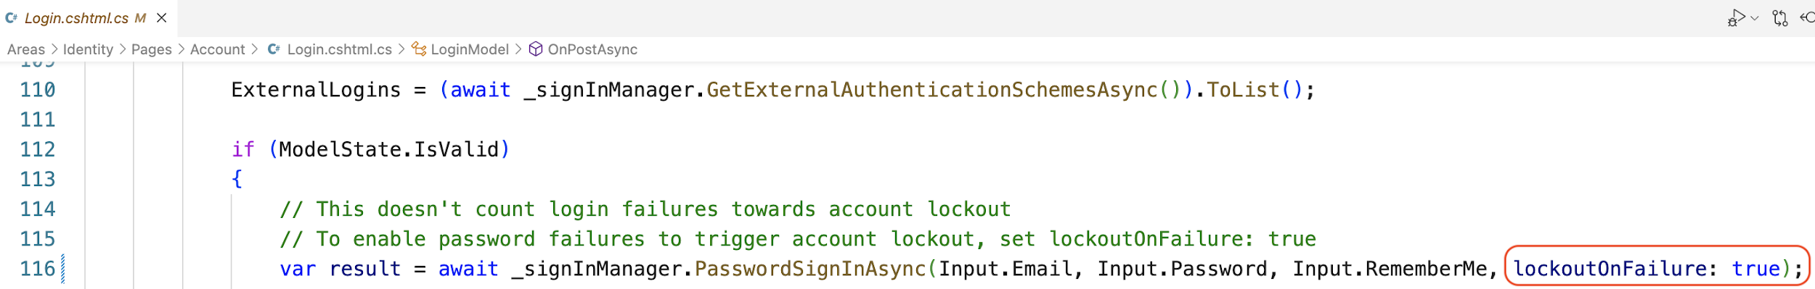
MỘT SỐ CẤU HÌNH TRONG IDENTITY
Cấu hình khoá tài khoản khi đang nhập sai nhiều lần:
- File Program.cs:
- File Areas/Identity/Pages/Account/Login.cshtml.cs: đặt giá trị lockoutOnFailure: true

Slide 27
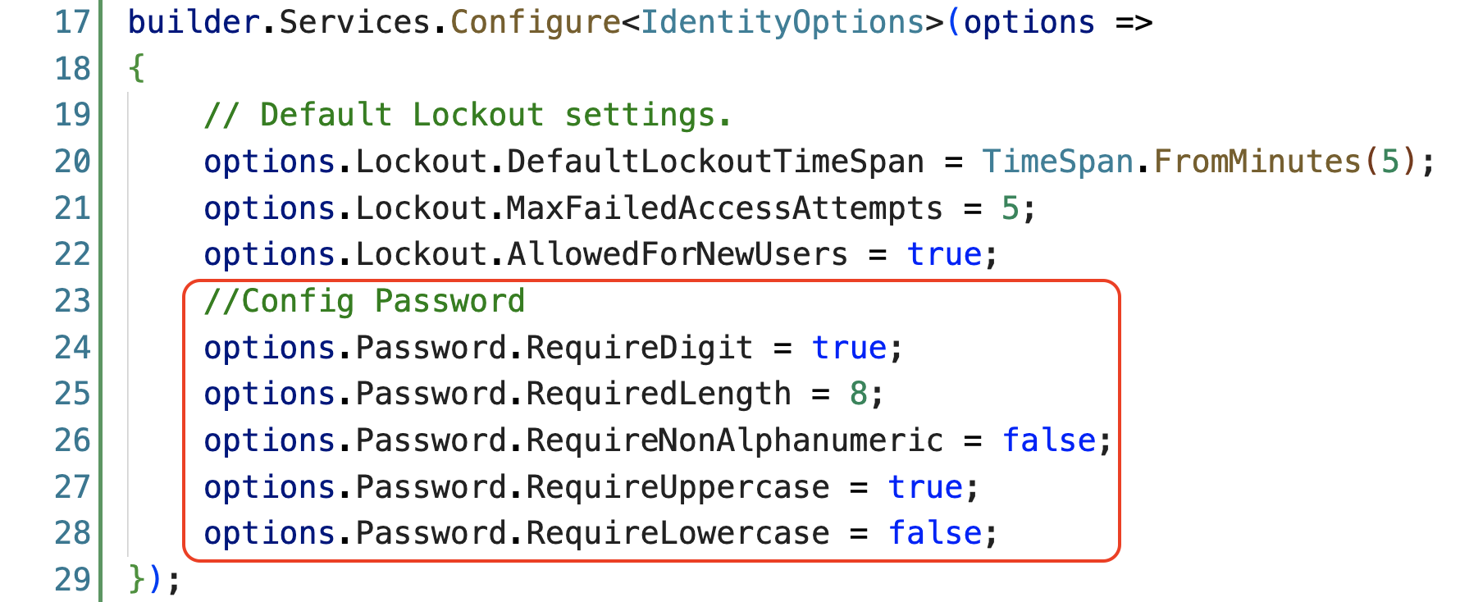
MỘT SỐ CẤU HÌNH TRONG IDENTITY
- Cấu hình mật khẩu của tài khoản (File Program.cs):

Slide 28
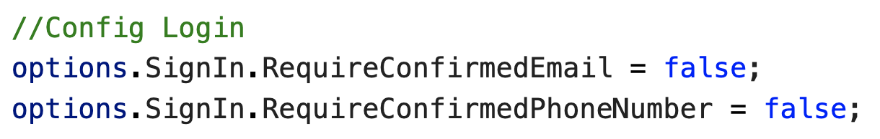
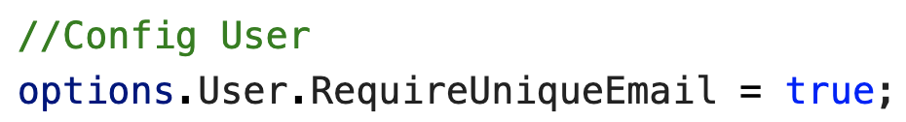
MỘT SỐ CẤU HÌNH TRONG IDENTITY
- Cấu hình xác thực tài khoản (File Program.cs):
- Cấu hình tài khoản người dùng (File Program.cs):

Slide 29
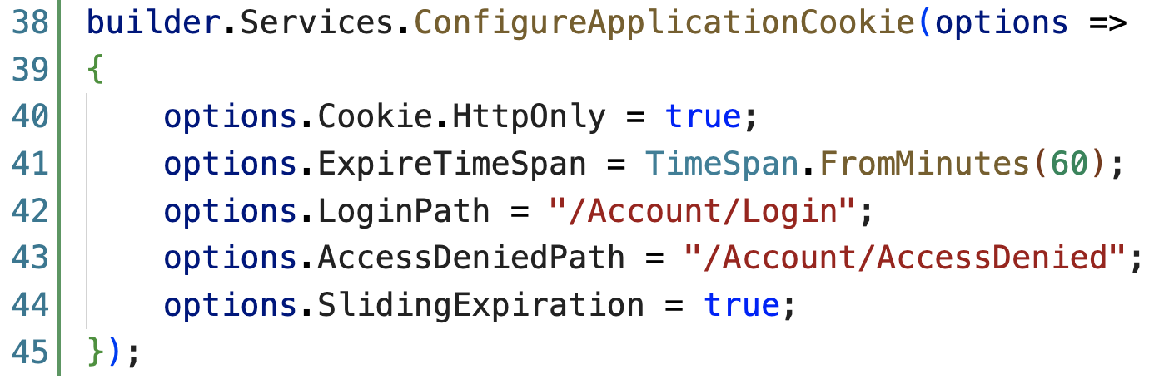
MỘT SỐ CẤU HÌNH TRONG IDENTITY
- Cấu hình Cookie (File Program.cs):

Slide 30
MỘT SỐ CẤU HÌNH TRONG IDENTITY
- Cấu hình Cookie (File Program.cs):

Slide 31
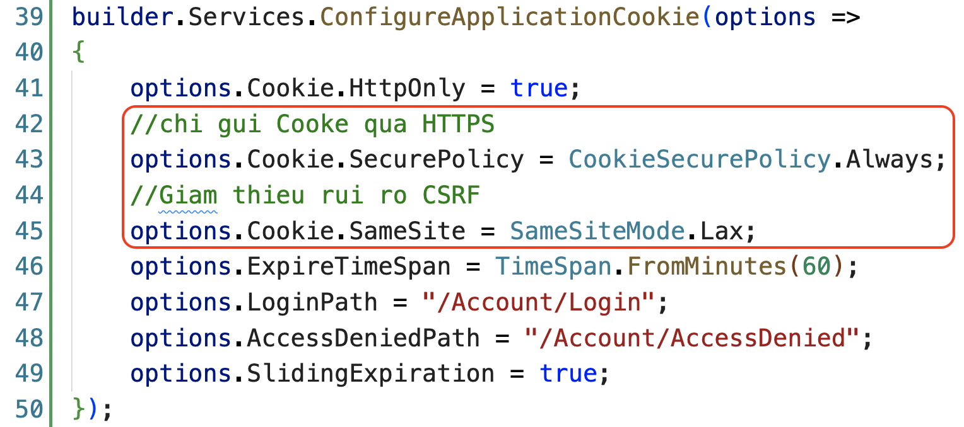
MỘT SỐ CẤU HÌNH TRONG IDENTITY
- Cấu hình Cookie (File Program.cs):

Slide 32
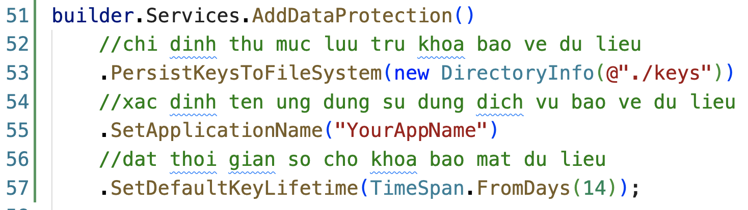
MỘT SỐ CẤU HÌNH TRONG IDENTITY
- Cấu hình bảo vệ dữ liệu (File Program.cs):

Slide 33
XÁC NHẬN TÀI KHOẢN VÀ ĐẶT LẠI MẬT KHẨU
Sinh bổ sung mã nguồn cho các chức năng
Cài đặt và cấu hình bên Gmail
Thêm các gói cần thiết cho dự án
Cài đặt và cấu hình trên dự án MVC
Đăng ký và xác nhận tài khoản
Đặt lại mật khẩu

Slide 34
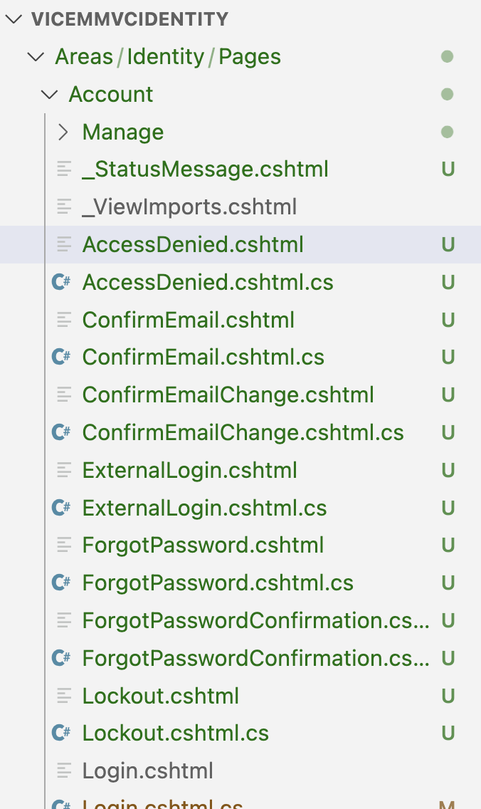
Sinh bổ sung mã nguồn cho các chức năng
dotnet aspnet-codegenerator identity -dc VicemMVCIdentity.Data.ApplicationDbContext -f

Slide 35
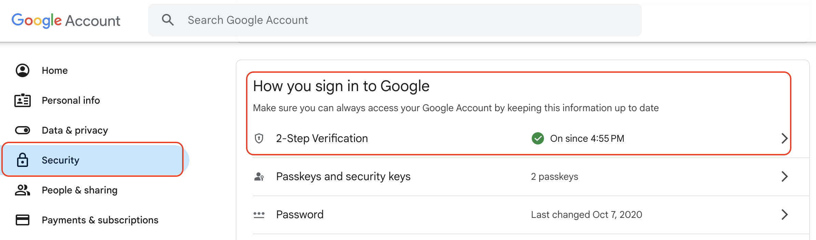
Cài đặt và cấu hình trên Gmail
Đăng nhập vào tài khoản Email, sau đó truy cập vào đường dẫn https://myaccount.google.com/security, sau đó mở chức năng xác thực 2 bước:

Slide 36
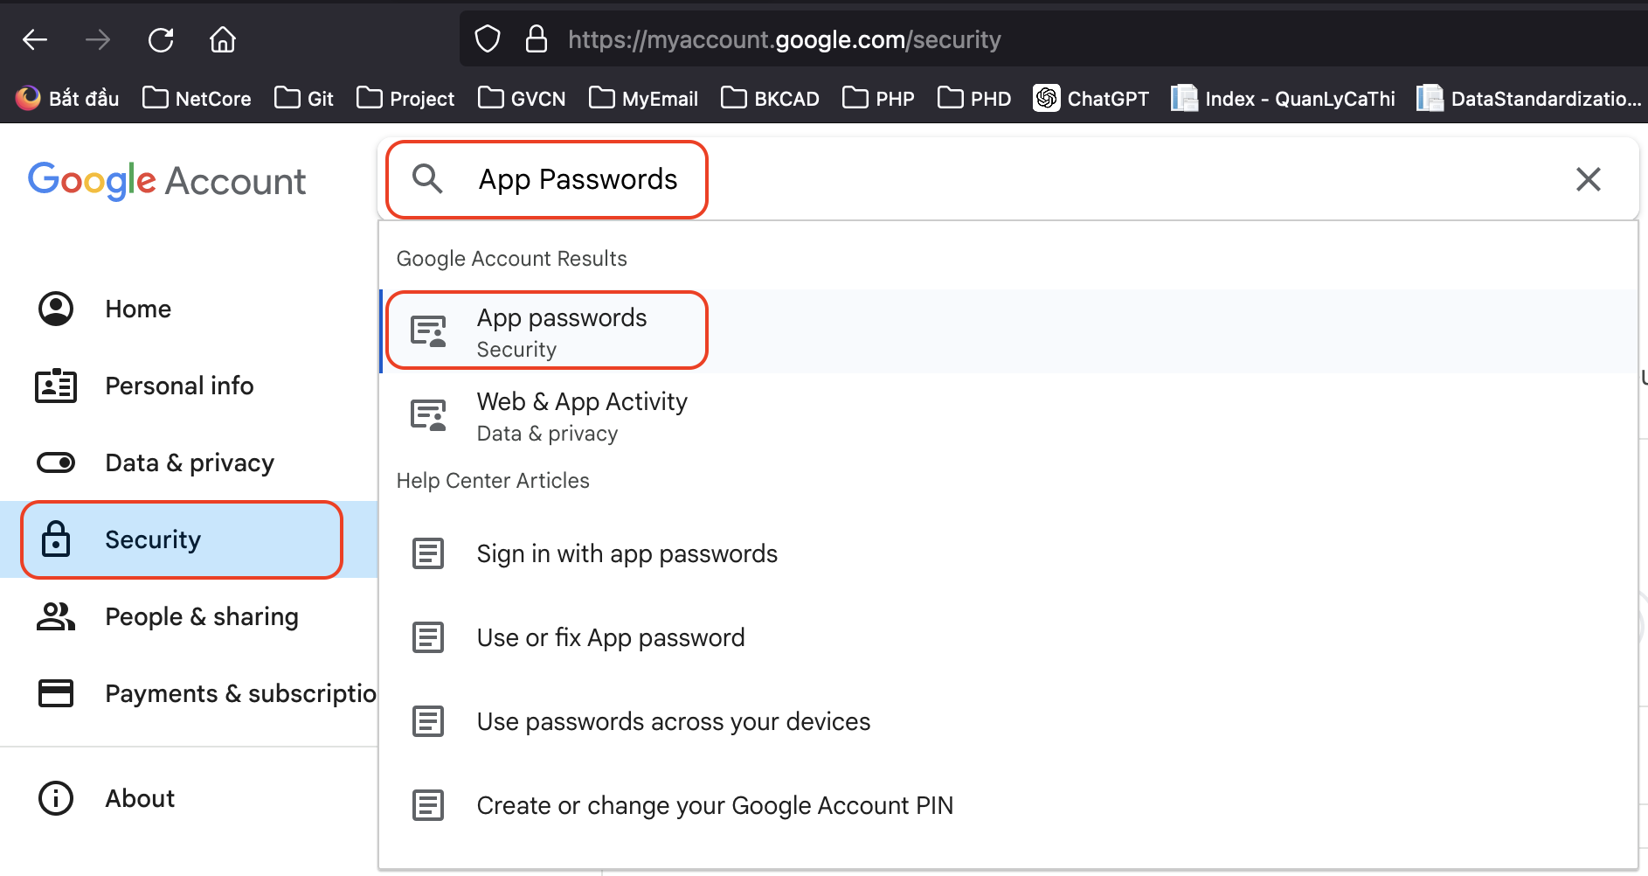
Cài đặt và cấu hình trên Gmail
Tìm kiếm với từ khoá App Passwords sau đó mở App Passwords để thực hiện cấu hình

Slide 37
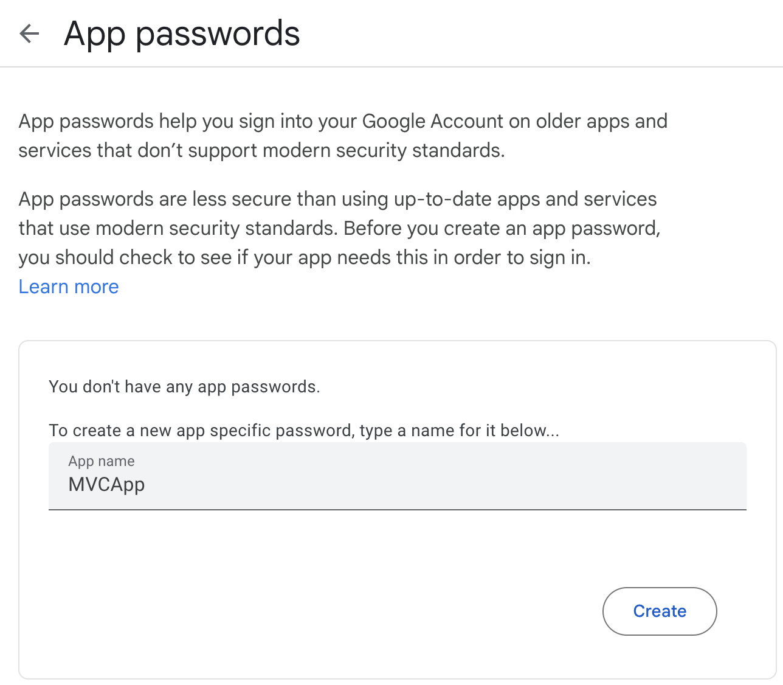
Cài đặt và cấu hình trên Gmail
Đặt một tên bất kỳ (ví dụ MVCApp) và chọn Create:

Slide 38
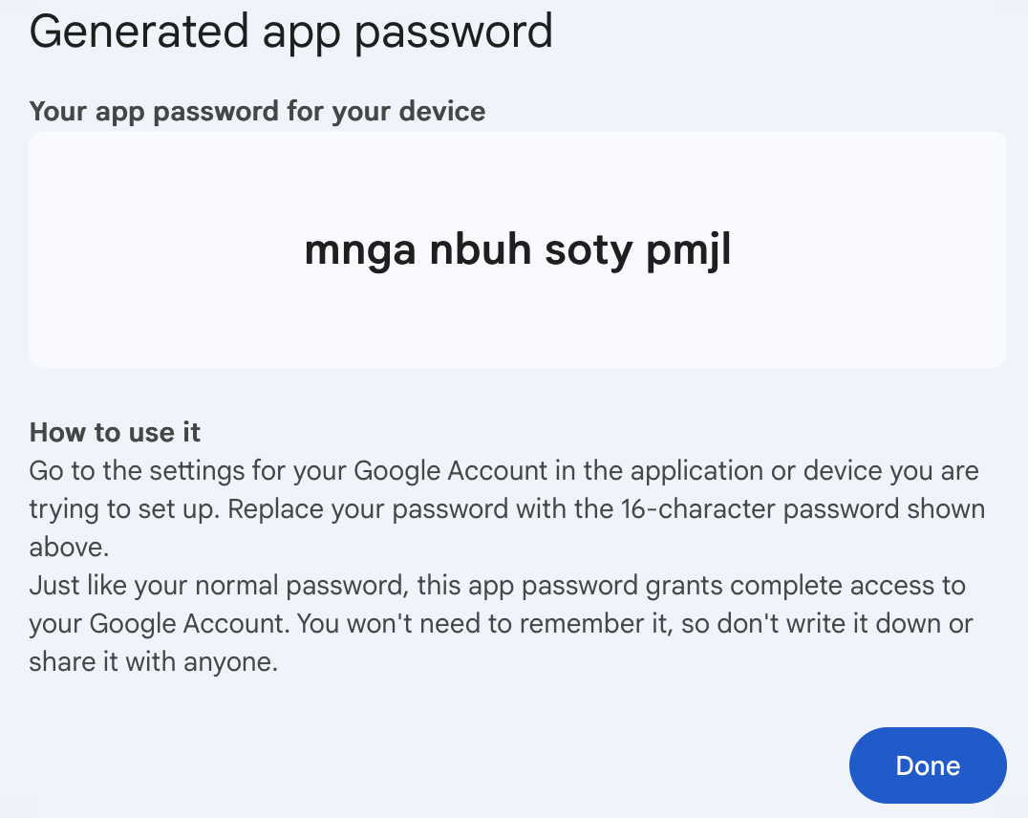
Cài đặt và cấu hình trên Gmail
app password được khởi tạo thành công, sử dụng app password để cấu hình trong appsettings.json:

Slide 39
Thêm các gói cần thiết cho dự án
dotnet add package Microsoft.AspNetCore.Identity.UI
dotnet add package Microsoft.AspNetCore.Identity.EntityFrameworkCore
dotnet add package MailKit

Slide 40
Cài đặt và cấu hình trên dự án MVC
Tạo class Models/Process/MailSettings.cs và viết code
Tạo class Models/Process/SendMailService.cs và viết code như sau: Tham khảo mã nguồn ở đây
Sửa mã nguồn file appsettings.json
Sửa mã nguồn file Program.cs

Slide 41
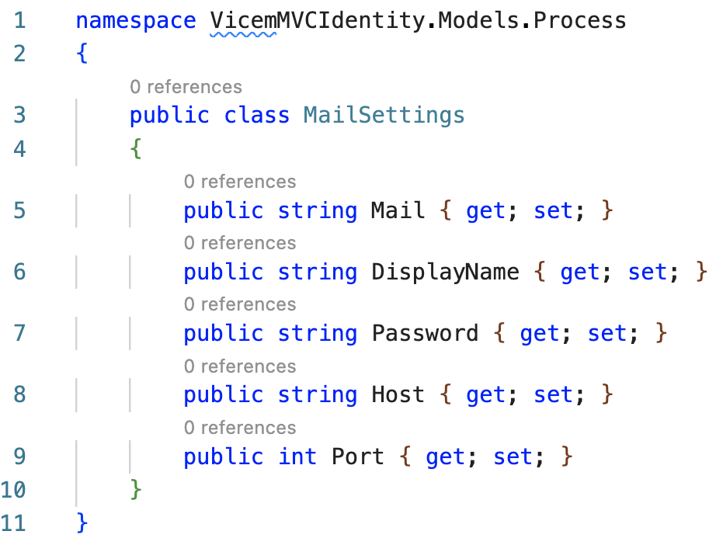
Models/Process/MailSettings.cs

Slide 42
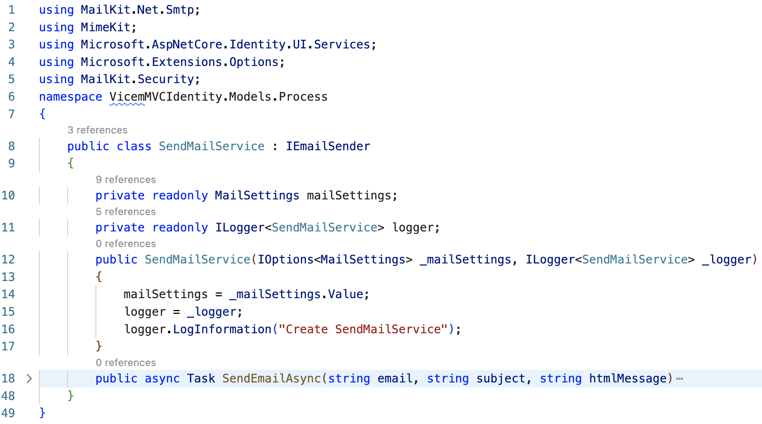
Models/Process/SendMailService.cs

Slide 43
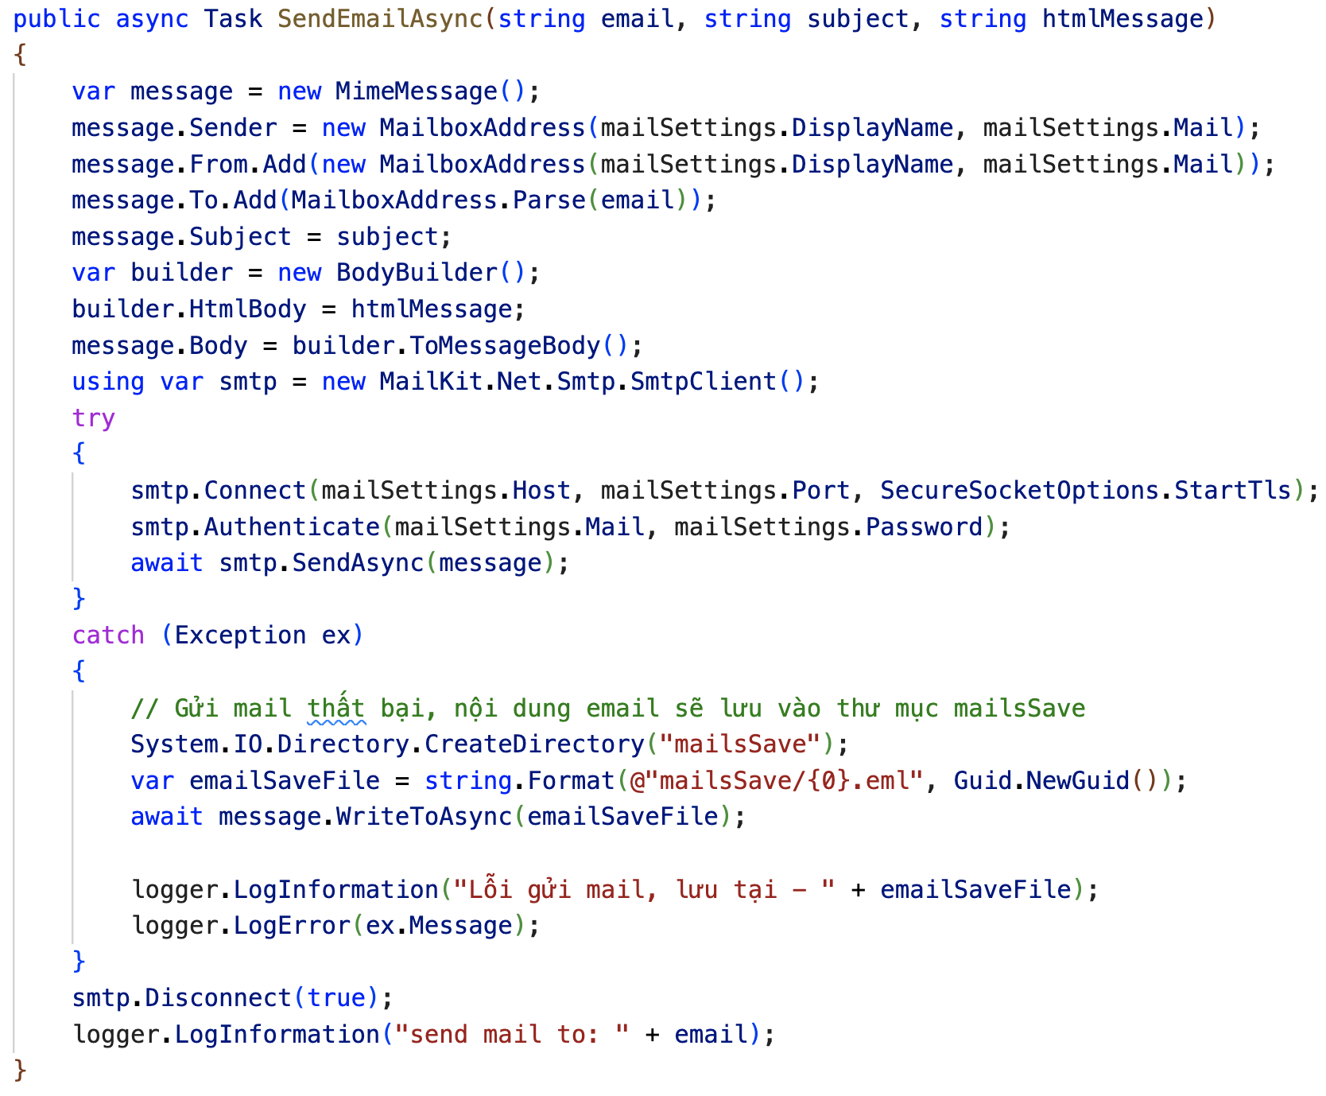
Models/Process/SendMailService.cs

Slide 44
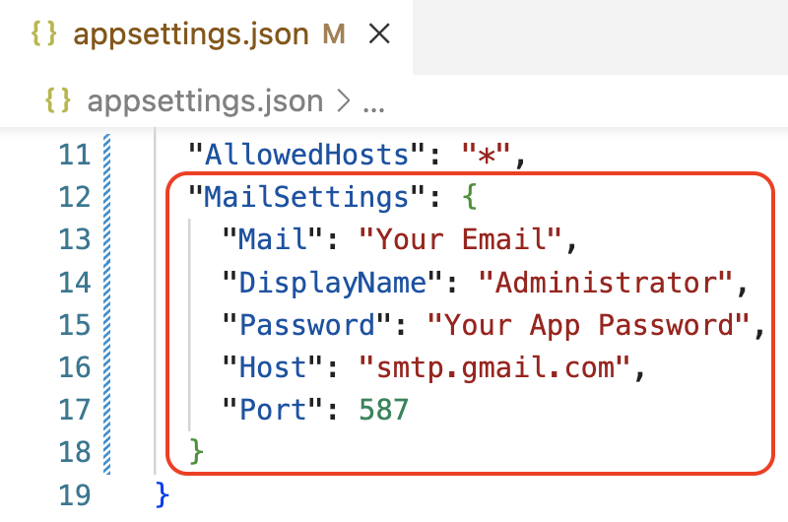
appsetttings.json

Slide 45
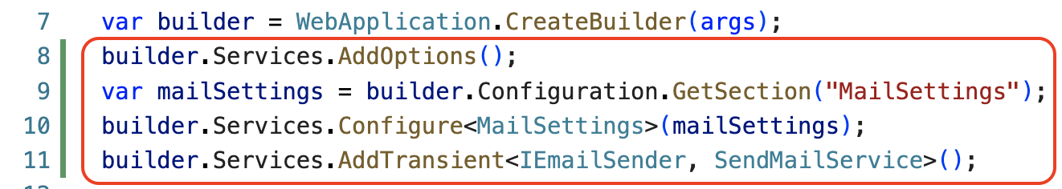
Program.cs

Slide 46
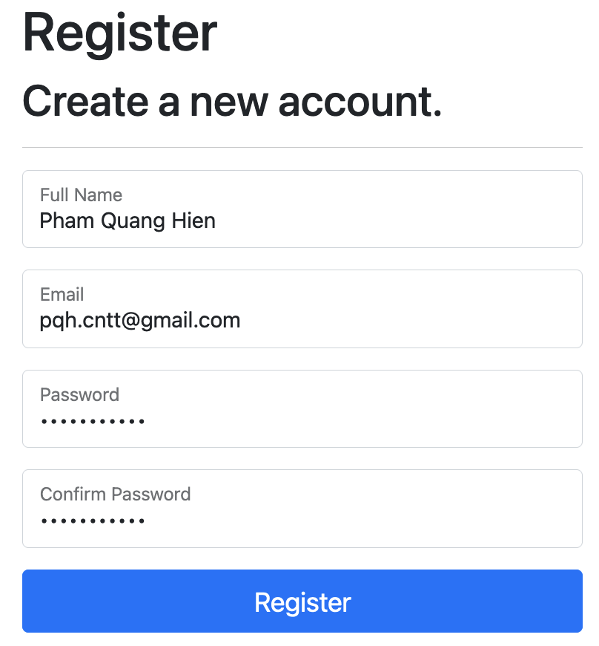
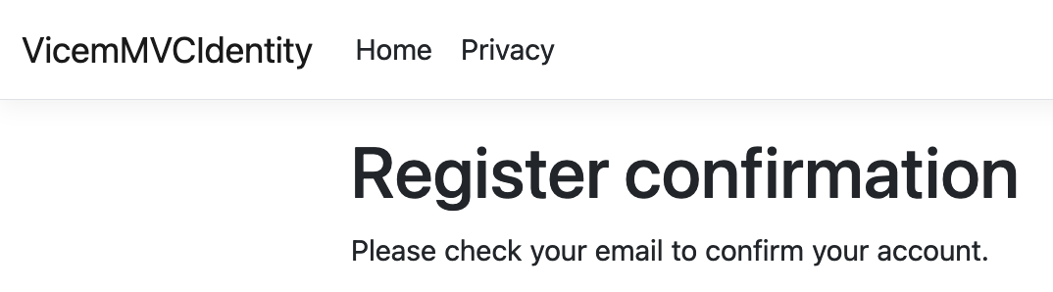
Đăng ký và xác nhận tài khoản
- Nhập thông tin vào form để đăng ký tài khoản với hệ thống.

Slide 47
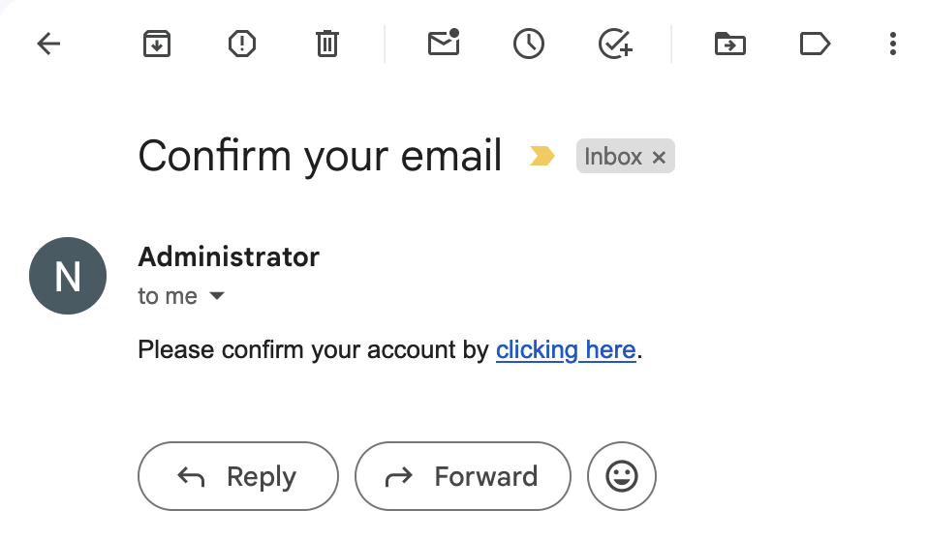
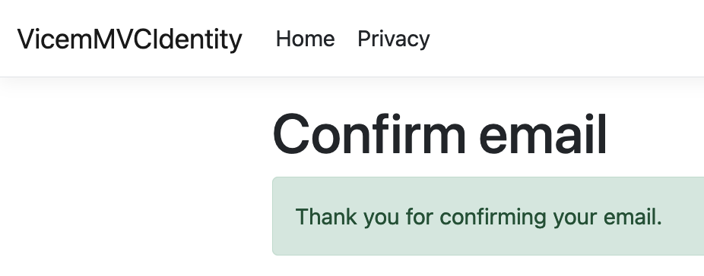
Đăng ký và xác nhận tài khoản
- Bấm vào link trong email nhận được để xác nhận tài khoản

Slide 48
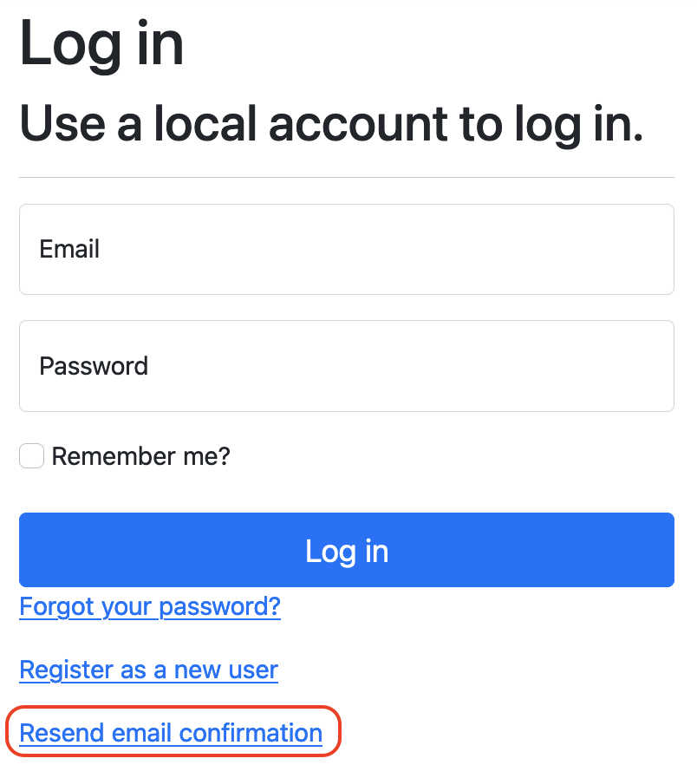
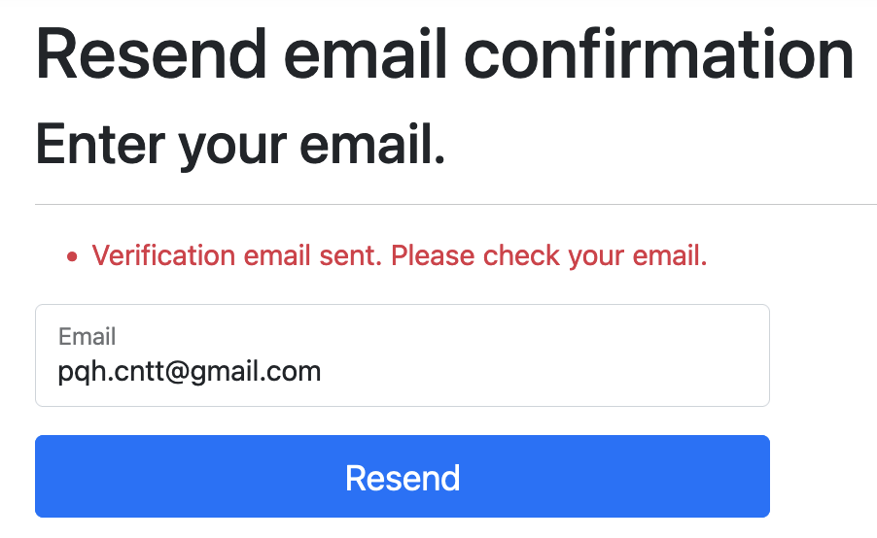
Đăng ký và xác nhận tài khoản
- Ngoài ra, người dùng có thể yêu cầu hệ thống gửi lại email xác nhận tài khoản

Slide 49
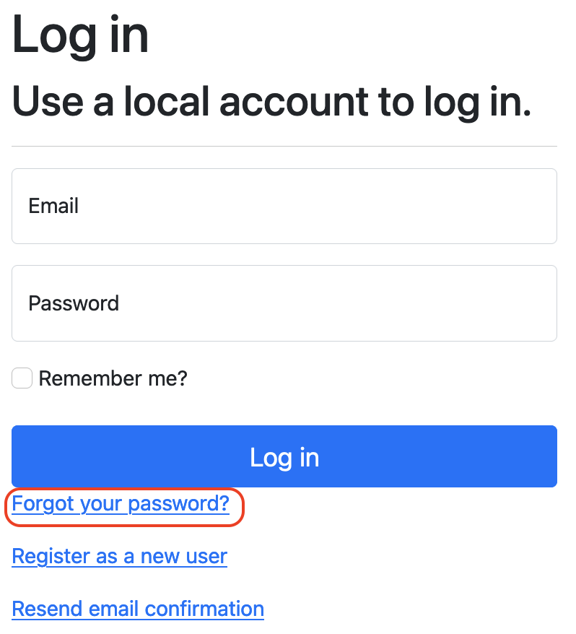
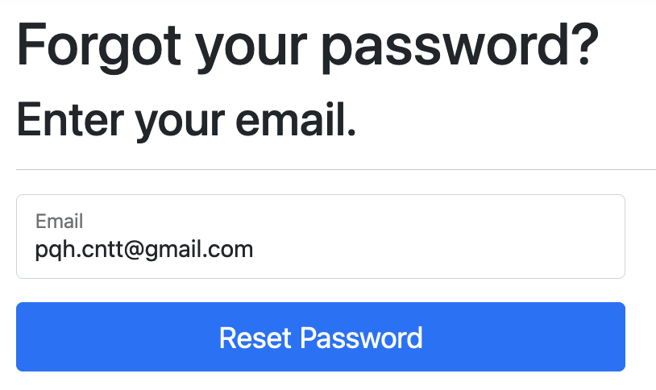
Đặt lại mật khẩu
- Người dùng có thể yêu cầu hệ thống đặt lại mật khẩu khi quên mật khẩu

Slide 50
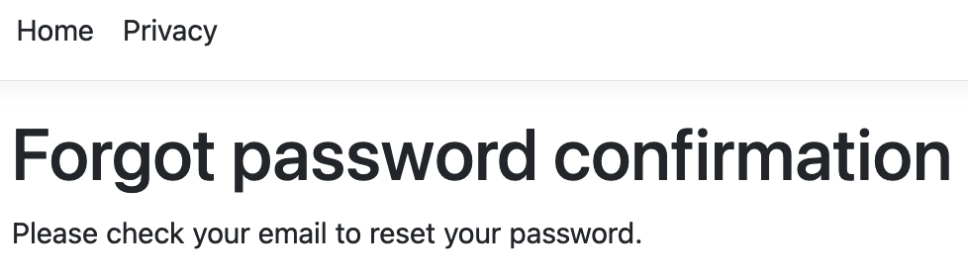
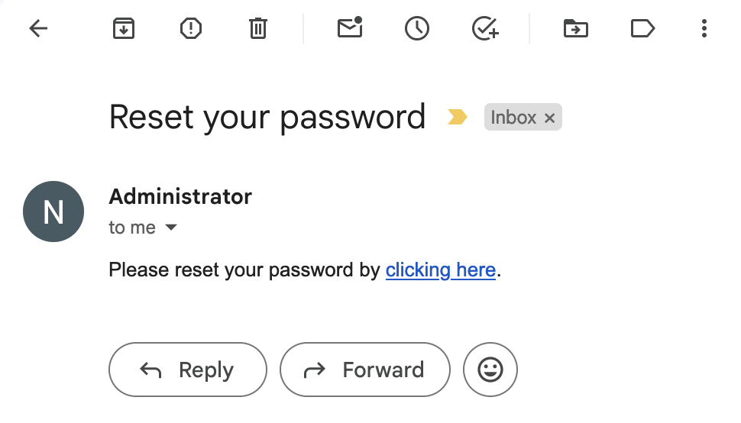
Đặt lại mật khẩu
- Sau khi hệ thống thông báo, người dùng kiểm tra email sẽ nhận được email chứa liên kết đặt lại mật khẩu

Slide 51
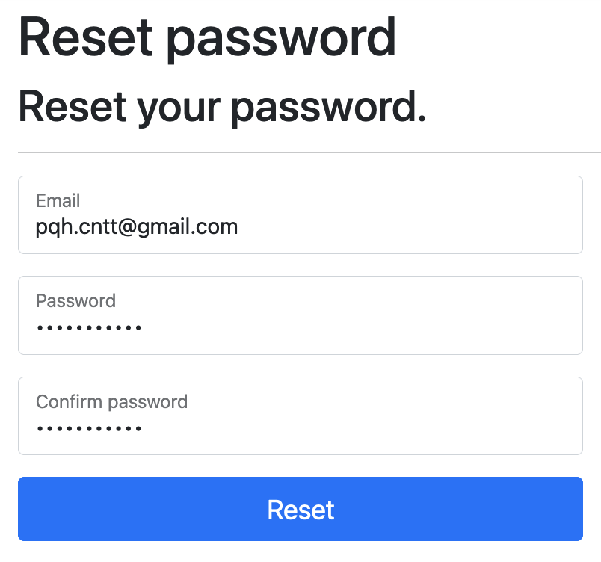
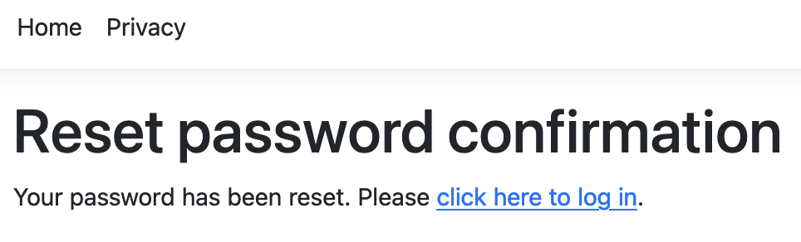
Đặt lại mật khẩu
- Người dùng nhập thông tin để đặt lại mật khẩu

Slide 52
3. PHÂN QUYỀN NGƯỜI DÙNG
Tạo class Employee, MemberUnit và tạo dữ liệu ngẫu nhiên
Phân quyền đơn giản trên .Net
Phân quyền dựa trên vai trò (Role)
Phân quyền dựa trên yêu cầu (Claim)
Phân quyền dựa trên chính sách (Policy)
Tuỳ chỉnh phân quyền hệ thống

Slide 53
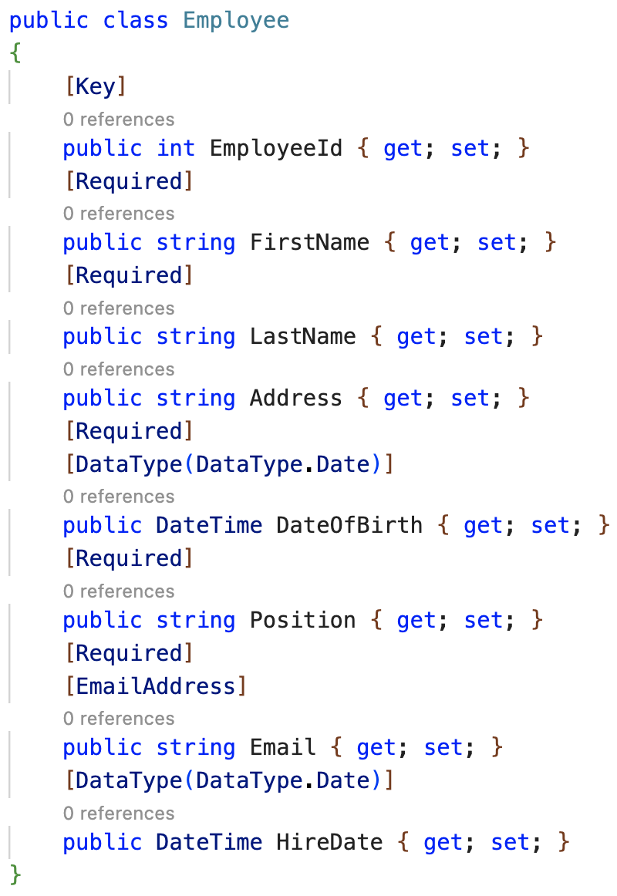
Tạo class Employee và tạo dữ liệu ngẫu nhiên
Tạo class Entities/Employee
Sử dụng Code First để ánh xạ vào cơ sử dữ liệu

Slide 54
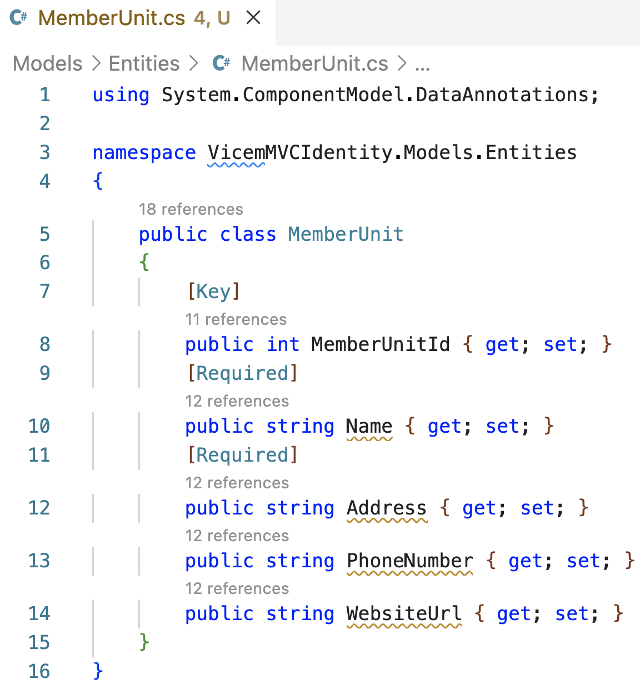
Tạo class MemberUnit
Tạo class Entities/MemberUnit
Sử dụng Code First để ánh xạ vào CSDL
Sinh mã CRUD với MemberUnit

Slide 55
Tạo class Employee và tạo dữ liệu ngẫu nhiên
Xây dựng chức năng CRUD với class Employee
Thêm package Bogus vào dự án: dotnet add package Bogus
Tạo class Models/Process/EmployeeSeeder.cs

Slide 56

Tạo class Employee và tạo dữ liệu ngẫu nhiên
Xây dựng chức năng CRUD với class Employee
Thêm package Bogus vào dự án: dotnet add package Bogus
Tạo class Models/Process/EmployeeSeeder.cs

Slide 57

Tạo class Employee và tạo dữ liệu ngẫu nhiên
Xây dựng chức năng CRUD với class Employee
Thêm package Bogus vào dự án: dotnet add package Bogus
Tạo class Models/Process/EmployeeSeeder.cs
Cấu hình trong Program.cs

Slide 58

Tạo class Employee và tạo dữ liệu ngẫu nhiên
Chạy chương trình và truy cập vào đường dẫn /Employee/Index

Slide 59

PHÂN QUYỀN ĐƠN GIẢN TRÊN .NET
Sửa mã nguồn của EmployeeController.cs như sau:

Slide 60
PHÂN QUYỀN ĐƠN GIẢN TRÊN .NET
Chạy chương trình và truy cập vào đường dẫn
/Employee/Index hoặc /Employee/Create hoặc /Employee/Edit/1 hoặc /Employee/Delete/1
=> hệ thống sẽ yêu cầu người dùng đăng nhập (nếu không đăng nhập sẽ không có quyền truy cập vào tài nguyên)

Slide 61

PHÂN QUYỀN ĐƠN GIẢN TRÊN .NET

Slide 62

PHÂN QUYỀN ĐƠN GIẢN TRÊN .NET
Thuộc tính [AllowAnonymous] được sử dung để chỉ định người dùng có thể truy cập vào tài nguyên của hệ thống mà không cần phải xác thực người dùng.

Slide 63

PHÂN QUYỀN ĐƠN GIẢN TRÊN .NET
Thuộc tính [Authorize] và [AllowAnonymous] đều có thể sử dụng cho các Action riêng lẻ:

Slide 64
PHÂN QUYỀN DỰA TRÊN VAI TRÒ
Xây dựng chức năng hiển thị danh sách tài khoản.
Xây dựng chức năng để quản lý vai trò người dùng (Role)
Xây dựng chức năng thêm vai trò (Role) cho người dùng
Phân quyền người dùng dựa trên vai trò

Slide 65

Xây dựng chức năng hiển thị danh sách tài khoản
Tạo AccountController:

Slide 66

Xây dựng chức năng hiển thị danh sách tài khoản
Tạo view Account/Index:

Slide 67

Xây dựng chức năng hiển thị danh sách tài khoản
Chạy chương trình và truy cập vào URL /Account/Index:

Slide 68

Xây dựng chức năng quản lý ROLE
Tạo RoleController:

Slide 69

Xây dựng chức năng quản lý ROLE
Tạo view /Role/Index:

Slide 70

Xây dựng chức năng quản lý ROLE
Cấu hình trong Program.cs:

Slide 71

Xây dựng chức năng quản lý ROLE
Tạo action Create trong RoleController:

Slide 72

Xây dựng chức năng quản lý ROLE
Tạo view /Role/Create:

Slide 73

Xây dựng chức năng quản lý ROLE
Tạo action Edit trong RoleController:

Slide 74

Xây dựng chức năng quản lý ROLE
Tạo view /Role/Edit:

Slide 75

Xây dựng chức năng quản lý ROLE
Tạo action Delete trong RoleController:

Slide 76

Xây dựng chức năng quản lý ROLE
Tạo view /Role/Delete:

Slide 77


Xây dựng chức năng quản lý ROLE
Truy cập vào URL /Role/Create và nhập dữ liệu để tạo mới Role:
Truy cập vào URL /Role/Index:

Slide 78
Xây dựng chức năng thêm vai trò cho người dùng
Tạo class Models/ViewModels/UserWithRoleVM
Tạo class Models/ViewModels/AssignRoleVM
Chỉnh sửa code AccountController
Chỉnh sửa code view /Account/Index
Tạo view /Account/AssignRole
Chạy thử nghiệm chức năng Assign Role

Slide 79

Tạo class Models/ViewModels/UserWithRoleVM

Slide 80

Tạo class Models/ViewModels/AssignRoleVM

Slide 81

Chỉnh sửa code AccountController

Slide 82

Chỉnh sửa code AccountController

Slide 83

Chỉnh sửa code AccountController

Slide 84

Chỉnh sửa code view /Account/Index

Slide 85

Tạo view /Account/AssignRole

Slide 86

Chạy thử nghiệm chức năng Assign Role
Chạy ứng dụng và truy cập vào URL /Account/Index, sau đó thực thi chức năng AssignRole và xem kết quả

Slide 87
Phân quyền người dùng dựa trên vai trò
Sửa lại mã nguồn của EmployeeController
Cấu hình file Program.cs
Chạy thử nghiệm

Slide 88

Sửa lại mã nguồn của EmployeeController

Slide 89

Cấu hình file Program.cs

Slide 90

Chạy thử nghiệm
Truy cập vào URL /Employee/Index khi chưa đăng nhập

Slide 91

Chạy thử nghiệm
Truy cập vào URL /Employee/Index khi đã đăng nhập

Slide 92

Chạy thử nghiệm
Truy cập vào URL /Employee/Details/1
=> Do tài khoản có role là Employee nên được phép truy cập

Slide 93

Chạy thử nghiệm
Truy cập vào URL /Employee/Create
=> Do tài khoản có role là Employee nên bị từ chối truy cập

Slide 94
PHÂN QUYỀN DỰA TRÊN YÊU CẦU (CLAIM)
Xây dựng chức năng thêm, xoá Claim cho User
Phân quyền người dùng với CLaim

Slide 95

Xây dựng chức năng thêm, xoá Claim cho User
Tạo class Views/ViewModels/UserClaimVM:

Slide 96

Xây dựng chức năng thêm, xoá Claim cho User
Tạo action AddClaim trong AccountController:

Slide 97

Xây dựng chức năng thêm, xoá Claim cho User
Tạo Views/Account/AddClaim.cshtml:

Slide 98

Xây dựng chức năng thêm, xoá Claim cho User
Tạo Views/Account/AddClaim.cshtml:

Slide 99

Xây dựng chức năng thêm, xoá Claim cho User
Cấu hình file Program.cs:

Slide 100

Xây dựng chức năng thêm, xoá Claim cho User
Chỉnh sửa code file Views/Account/Index.cshtml:
Chạy chương trình và truy cập vào URL /Account/Index:

Slide 101


Xây dựng chức năng thêm, xoá Claim cho User
Thêm Claim cho tài khoản:

Slide 102

Phân quyền người dùng với Claim
Chỉnh sửa code: MemberUnitController:

Slide 103

Phân quyền người dùng với Claim
Chạy chương trình và truy cập vào URL: /MemberUnit/Index:

Slide 104

Phân quyền người dùng với Claim
Chạy chương trình và truy cập vào URL: /MemberUnit/Index:

Slide 105

Phân quyền người dùng với Claim
Chạy chương trình và truy cập vào URL: /MemberUnit/Create:

Slide 106

Phân quyền người dùng với Claim
Chạy chương trình và truy cập vào URL: /MemberUnit/Create:

Slide 107
PHÂN QUYỀN DỰA TRÊN CHÍNH SÁCH (POLICY)
Policy Require Role
Policy Requirements

Slide 108

Policy Require Role
Add Role cho tài khoản người dùng

Slide 109

Policy Require Role
Cấu hình file Program.cs:

Slide 110

Policy Require Role
Cấu hình file MemberUnitController:

Slide 111

Policy Require Role
Chạy chương trình và truy cập vào URL: /MemberUnit/Index:

Slide 112

Policy Require Role
Chạy chương trình và truy cập vào URL: /MemberUnit/Index:

Slide 113

Policy Require Role
Chạy chương trình và truy cập vào URL: /MemberUnit/Create:

Slide 114

Policy Require Role
Chạy chương trình và truy cập vào URL: /MemberUnit/Create:

Slide 115

Policy Requirements
Tạo class Models/Process/PolicyByPhoneNumberHandle.cs:

Slide 116


Policy Requirements
Cấu hình file Program.cs:
Cấu hình AccountController:

Slide 117


Policy Requirements
Chạy chương trình và truy cập vào URL /Account/Index:

Slide 118
TUỲ CHỈNH PHÂN QUYỀN
Tạo danh sách các chức năng của hệ thống.
Xây dựng chức năng AssignClaim
Cấu hình file Program.cs
Sử dụng thuộc tính [Authorize] trên controller
Chạy thử nghiệm

Slide 119

Tạo danh sách các chức năng của hệ thống
Tạo class Models/Process/SystemPermissions:

Slide 120

Xây dựng chức năng AssignClaim
Tạo class Models/ViewModels/RoleClaimVM:

Slide 121

Xây dựng chức năng AssignClaim
Tạo action AssignClaim trong RoleController:

Slide 122

Xây dựng chức năng AssignClaim

Slide 123

Xây dựng chức năng AssignClaim
Tạo view Role/AssignClaim:

Slide 124

Xây dựng chức năng AssignClaim
Chạy chương trình và truy cập vào URL /Role/Index:

Slide 125

Xây dựng chức năng AssignClaim
Thực hiện assign cho role Admin:

Slide 126

Cấu hình trong file Program.cs

Slide 127

Sử dụng thuộc tính [Authorize] trên controller
Thực hiện Authorize trên controller:

Slide 128
Chạy thử nghiệm
Tạo các Role
Assign các claim bất kỳ cho các Role
Gán Role cho tài khoản người dung
Đăng nhập hệ thống và truy cập vào tài nguyên để kiểm tra

